Slide 1

Uvod u inteligentne sisteme
Uvod u inteligentne sisteme
Modelovanje skladišta podataka
Poslovna inteligencija

Slide 2



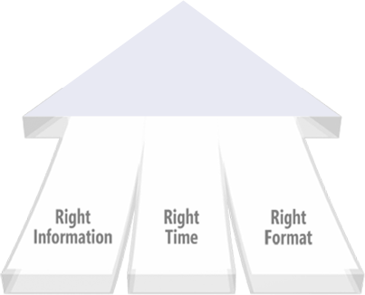
Pametno poslovanje
Pametnije poslovanje zahteva pametniju analitiku:
  Otkrivanje vrednosti - prikupljanje i sinteza informacija iz različitih izvora
  Integrisani pogled na poslovanje
  Predviđanje izlaza
  Analiza u realnom vremenu - brzo reagovanje i bolje razumevanje prioriteta klijenata
Obezbeđivanjem uvida u poslovanje svim zaposlenima dovodi do donošenja boljih, bržih i relevantnijih odluka

Slide 3
Uvod u skladište podataka
Problemi:
Obim podataka raste
Dubina istorije podataka se povećava
Upiti su sve složeniji
Raste broj korisnika
Svaka šema podataka je sve kompleksnija i teška za održavanje ...

Slide 4
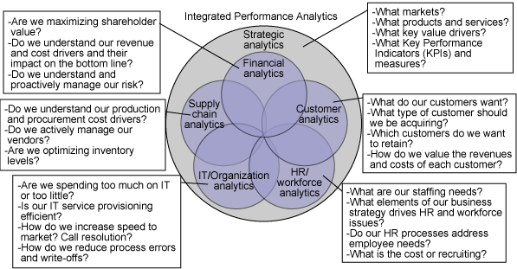
Pitanja

Slide 5
Sirovi podaci vs izvedene informacije
Prevođenje velikih količina sirovih podataka u dragocene informacije je ključni analitički proces, na osnovu kojih kompanija donosi poslovne i operativne odluke
Scenario 1:
Sirovi podaci:
Banka prikuplja podatke o svim računima i ušteđevinama klijenata. Sirov podatak može pokazati, na primer, da je Sefan M. danas podigao 50 evra sa bankomata u Amsterdamu.
Izvedene informacije:
Stefan živi u Beogradu, ali u proteklih pet meseci, Stefan je podizao novac u London, Kopenhagenu, Oslou i Stockolmu, što dovodi do zaključka da on često putuje po Evropi, te stoga bi on možda bio zainteresovan za specijalnu kreditnu karticu koja mu omogućava neograničen pristup svom računu u 16 različitih zemalja sa specijalnim popustima.
Pitanja koja se postavljaju nakon ove analize su: Koje je prosečno stanje na njegovom računu? Za koje usluge bi bio zainteresovan?

Slide 6
Sirovi podaci vs izvedene informacije
Scenario 2:
Sirovi podaci:
Turistička agencija prikuplja podatke o prodaji svakog pojedinačnog aranžmana, zatim podatke o obrtu kapitala itd.
Sirov podatak opisuje, na primer, da je turistička agencija prodala 10.000 evra vrednosti aranžmana u junu mesecu 2010. godine.
Izvedene informacije:
S obzirom da je vrednost prodatih aranžmana u junu mesecu 2009. godine iznosio 15.000 evra, a postavljen cilj za 2010. godinu je bio 20.000 evra, očigledno je da turistička agencija nije ispunila željeni cilj
Analiza poslovanja treba da odredi posledice pada prodaje. Pitanja koja se postavljaju su: Koji se aranžmani prodaju, a koji ne? Koji je efekat promocije aranžmana? itd.

Slide 7
OLTP vs OLAP sistemi
Kompanija može imati jedan ili više transakcionih sistema koji obavljaju svakodnevne poslovne procese i rade sa tzv. sirovim podacima
Transakcioni sistemi (On-line transaction processing, OLTP) snabdevaju skladište podataka (data warehouse) sa podacima
Karakteristike OLTP sistema su:
  obrađuju poslovne transakcije u realnom vremenu
  podaci mogu da se ažuriraju, odnosno korisnik može da menja i briše vrednosti atributa
  izveštaji se sastoje od tekućih podataka

Slide 8
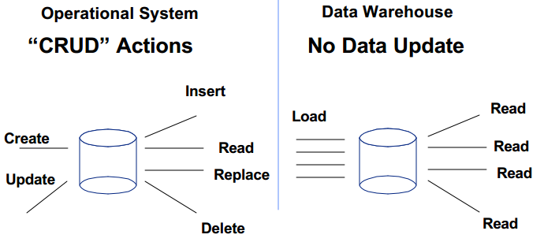
OLAP
Za razliku od transakcionih sistema koji prikazuju trenutne vrednosti nekog atributa, analitički sistemi prikazuju vrednosti podatka u proteklih nekoliko godina.
Analitički sistemi (On-line Analytical Processing, OLAP) su namenjeni samo za čitanje i analizu podataka sa ciljem da pomognu donosiocima odluka
OLAP sistemi se oslanjaju na skladište podataka (Data Warehouse, DW)

Slide 9
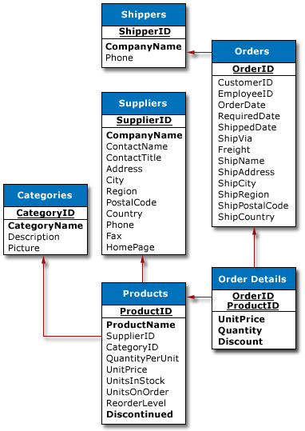
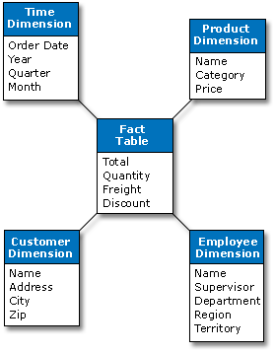
Poređenje OLTP i OLAP modela

Slide 10
Skladište podataka
Skladište podataka (Data Warehouse, DW) je analitička baza podataka namenjena samo za čitanje
Skladištenje podataka (Data Warehousing) je proces integracije podataka u jedan repozitorijum iz kojeg krajnji korisnici mogu sprovoditi analize podataka i praviti izveštaje
Karakteristike DW:
  Organizacija - podaci su organizovani po predmetu i sadrže relevantne informacije za podršku odlučivanju
  Konzistentnost - podaci u različitim operacionim bazama podataka se drugačije šifriraju i prikazuju, a u DW će biti prikazani na konzistentan način
  Vremenski - podaci se čuvaju mnogo godina kako bi se iskoristili za praćenje trendova, prognoze i vremensko poređenje
  Višedimenzionalnost - DW koristi višedimenzionalnu strukturu
  Web-zasnovanost - okruženje za web zasnovane aplikacije

Slide 11
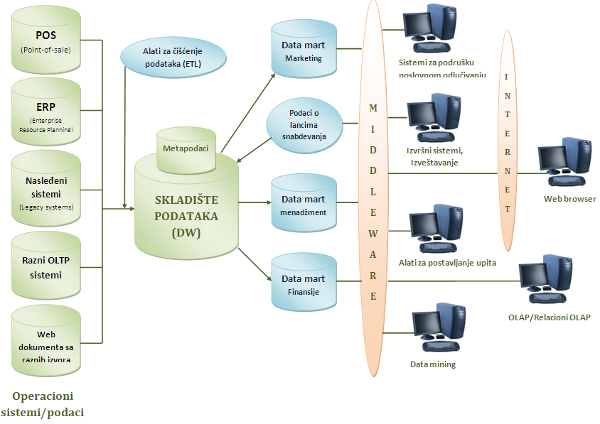

Slide 12
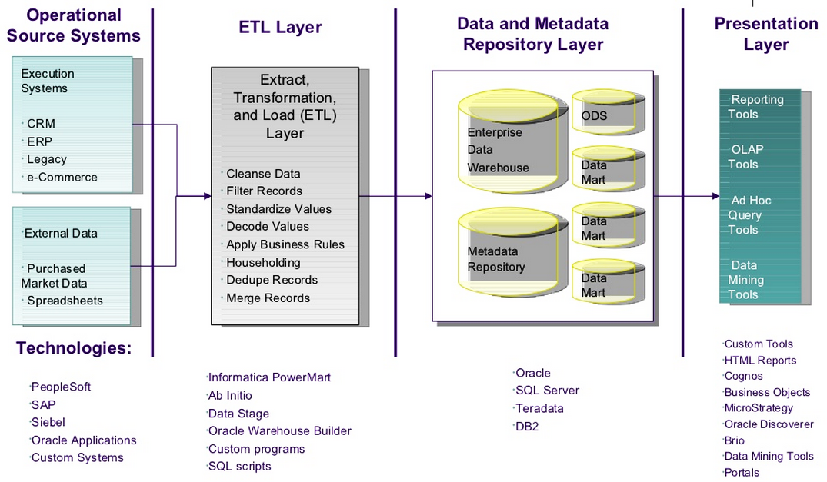
Data Warehouse arhitektura

Slide 13
Dimenziono modeliranje podataka u DW
Dimenziono modeliranje je tehnika logičkog dizajna čiji je cilj prezentacija podataka u obliku koji obezbeđuje visoke performanse sistema radi vršenja analize podataka
U dimenzionom modeliranju, strukture podataka su tako organizovane da opisuju mere i dimenzije
Mere
numerički podaci smešteni u centralnoj, takozvanoj tabeli činjenica (fakt tabela)
analizirane vrednosti, npr., jedinica prodaje, broj zaposlenih
Dimenzije
standardni poslovni parametri koji definišu svaku transakciju

Slide 14
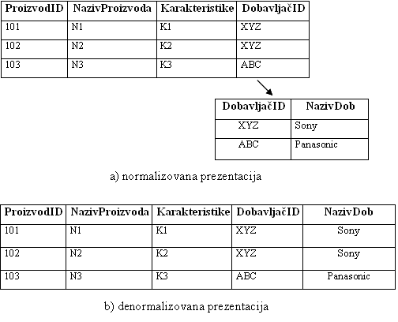
Prezentacija podataka u DW
Dimenzione tabele su denormalizovane

Slide 15
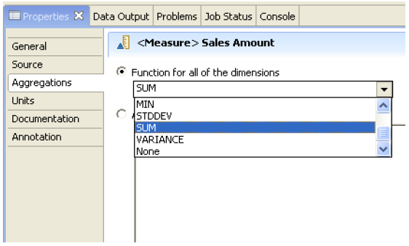
Postavljanje agregiranih funkcija u dimenzije
Neke od agregiranih funkcija su:
AVG
COUNT
COUNT_BIG
MAX
MIN
STDDEV
SUM
VARIANCE ...

Slide 16
Fizička arhitektura dimenzionog modela - šema zvezde (star)
Zaposleni_Dim
ZaposleniKljuč
ZaposleniID
...
Dimenziona tabela
Tabela činjenica
Vreme_Dim
Proizvod_Dim
VremeKljuč
Prodaja_fakti
ProizvodKljuč
Datum
...
VremeKljuč
ZaposleniKljuč
ProizvodKljuč
KlijentKljuč
ŠpediterKljuč
ProizvodID
...
IznosProdaje
JediniceProdaje ...
Špediter_Dim
Klijent_Dim
ŠpediterKljuč
KlijentKljuč
ŠpediterID
...
KlijentID
...

Slide 17
Komponente tabele činjenica
Dimenzione
tabele
Tabela činjenica Prodaje
Mere predstavljaju analizirane vrednosti, kao što je jedinica prodaje ili broj zaposlenih. Mere su numeričke zbog toga da bi se mogla vršiti izračunavanja.
klijent_dim
201 ALFI Alfred
Spoljni ključevi
Mere
klijent_ključ
proizvod_ključ
vreme_ključ
količina_prodaje
iznos_prodaje
proizvod_dim
25 123 TV
201
25
134
400
10,789
vreme_dim
134 1/1/2000

Slide 18
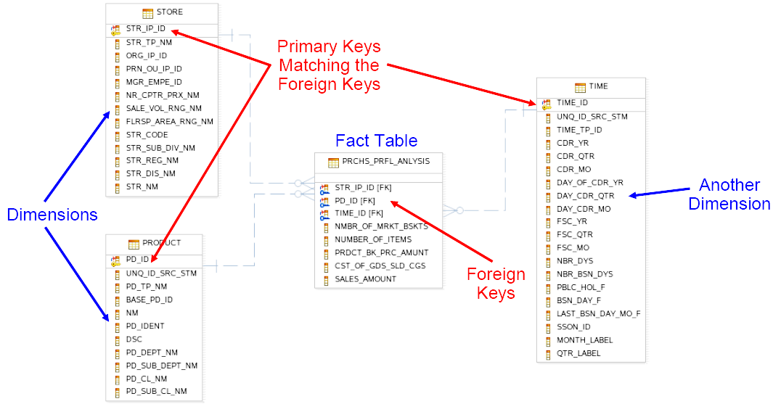
Star šema

Slide 19
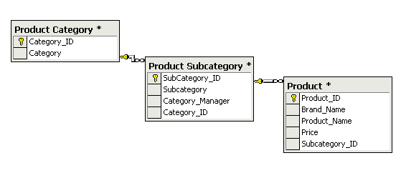
Definisanje hijerarhije
Dimenzije vrlo često mogu biti organizovane u hijerarhije

Slide 20
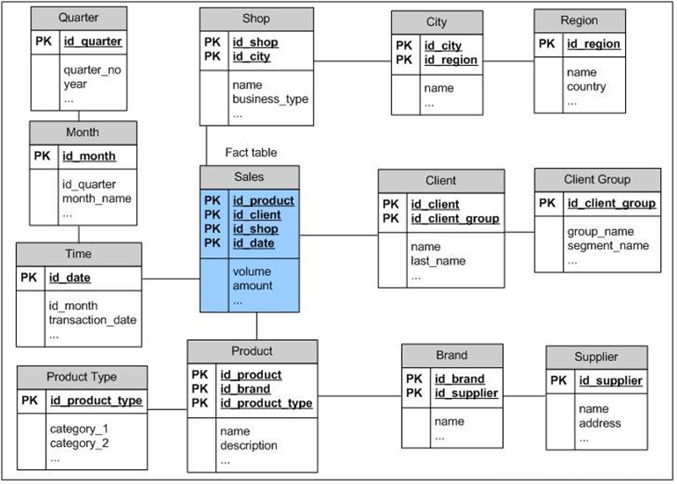
Šema pahulje (Snowflake)

Slide 21
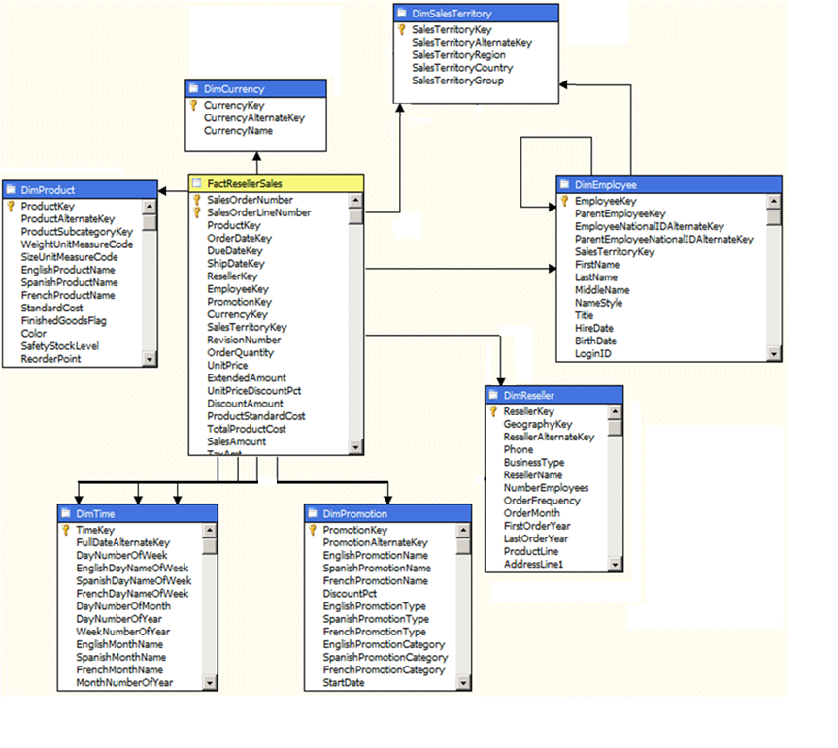
Šema zvezde

Slide 22
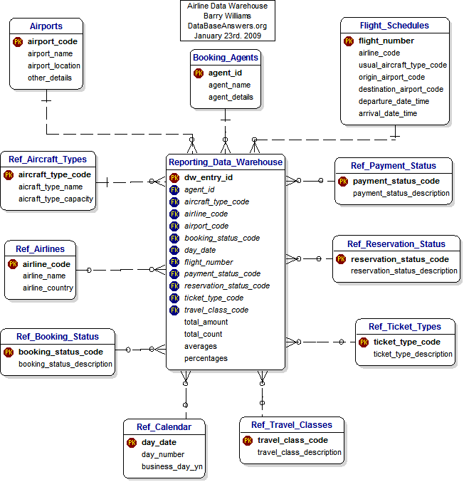
Model skladišta podataka za ariline reservations data warehouse

Slide 23
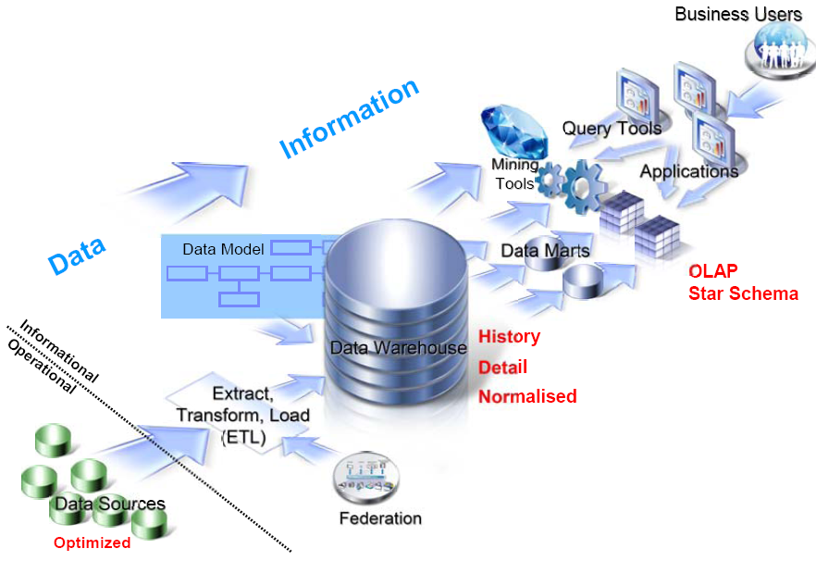
Razvoj skladišta podataka
Analiza izvora podataka
Izbor tehnike analize podataka
Prikupljanje zahteva
Planiranje
Priprema podataka
Ekstrakcija
Čišćenje
Transformacija
Projektovanje skladišta
Denormalizacija
Definisanje hijerarhija
Kreiranje agregacija
Kreiranje logičkog modela
Kreiranje fizičkog modela
Generisanje meta podataka
Učitavnje i punjenje skladišta podataka

Slide 24
ETL proces
ETL (Extract, Transform & Load) je proces u skladištenju podataka koji je odgovoran za izvlačenje podataka iz izvornih sistema, njihovo čišćenje i punjenje skladišta
Zadaci ETL procesa su:
Izvlačenje (ekstrakovanje) podataka iz izvornih sistema
Transformaciju podataka:
  Primena poslovnih pravila
  Čišćenje (npr., mapiranje “Muški pol” u M i “Ženski pol” u Ž)
  Filtriranje (učitavanje samo određenih kolona)
  Razdvajanje kolona u više i obrnuto
  Spajanje podataka iz više izvora (npr., lookup, merge)
  Validacija podataka ...
Punjenje podataka u skladište

Slide 25
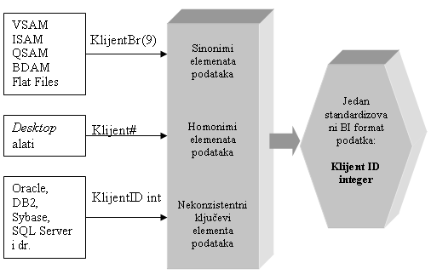
Tipični problemi izvora podataka
nekonzistentnost primarnih ključeva – često se primarni ključevi izvornih zapisa podataka ne poklapaju
Npr., može postojati pet fajlova o klijentima, gde svaki od njih ima različiti atribut kao primarni ključ klijenta
Ovi različiti ključevi klijenata se moraju konsolidovati ili transformisati u jedan standardizovani ključ klijenta (Slika).

Slide 26
Tipični problemi izvora podataka
Nekonzistentne vrednosti podataka – duplicirani podaci imaju različite vrednosti
Različiti formati podataka – elementi podataka kao što su datumi ili novčani podaci (currencies) mogu biti uskladišteni u različitim formatima
Netačne vrednosti podataka
Sinonimi i homonimi – reči koje se isto pišu i izgovaraju, a imaju različita značenja je neophodno preimenovati
Ugrađena logika procesa – npr., vrednost „00“ - pošiljka je vraćena, „FF“ pošiljka je prosleđena na kraju meseca

Slide 27
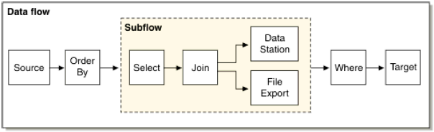
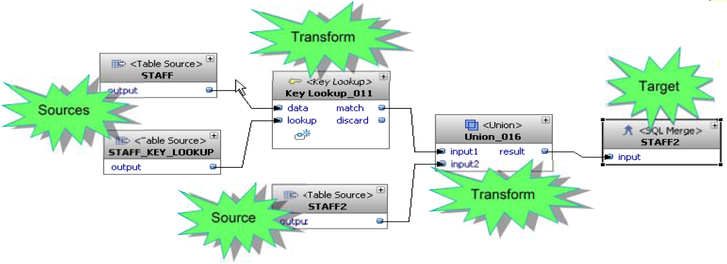
Ekstrakcija, čišćenje i transformacija podataka
ETL programi podataka treba da vrše sortiranje, filtriranje, čišćenje, agregaciju svih zahtevanih podataka
Koristeći pravilo 80/20, 80% ETL procesa je transformacija podataka, dok je ostalih 20% ekstrakcija i punjenje.

Slide 28
Studija slučaja: Modelovanje DW
Menadžer kompanije koja se bavi prodajom bele i crne tehnike želi da dobije informacije o prodaji svojih proizvoda
Pored centrale u Beogradu, kompanija ima maloprodajne objekte u Novom Sadu i Nišu
Potrebno je napraviti DW model podataka koji će reflektovati potrebe menadžera

Slide 29
Informacije o prodaji
Izveštaj 1: Ukupan broj prodatih artikala 113
Izveštaj 2: Ukupan broj prodatih artikala za određeni vremenski period
Januar | Februar | Mart | April
14 | 41 | 33 | 25

Slide 30
Informacije o prodaji
Izveštaj 3: Broj prodatih artikala po proizvodima i vremenskim periodima
Proizvod | Jan | Feb | Mar | Apr
Whirlpool veš mašina |  |  | 6 | 17
LG 3D televizor LED | 6 | 16 | 6 | 8
LG klima | 8 | 25 | 21
Vreme
Proizvod

Slide 31
Informacije o prodaji
Izveštaj 4: Broj artikala prodatih po proizvodima, gradovima i vremenskim periodima
Grad
Grad | Proizvod | Jan | Feb | Mar | Apr
Novi Sad | Whirlpool veš mašina |  |  | 3 | 10
 | LG 3D televizor LED | 3 | 16 | 6
 | LG klima | 4 | 16 | 6
Niš | Whirlpool veš mašina |  |  | 3 | 7
 | LG 3D televizor LED | 3 |  |  | 8
 | LG klima | 4 | 9 | 15
Vreme
Proizvod

Slide 32
Informacije o prodaji
Izveštaj 5: Broj prodatih artikala i ukupan prihod po proizvodima, gradovima i vremenskim periodima
Grad | Proizvod | Jan |  | Feb |  | Mar |  | Apr
 |  | Prihod | Broj | Prihod | Broj | Prihod | Broj | Prihod | Broj
Novi Sad | Whirlpool veš mašina |  |  |  |  | 7.44 | 3 | 24.80 | 10
 | LG 3D televizor LED | 7.95 | 3 | 42.40 | 16 | 15.90 | 6
 | LG klima | 7.32 | 4 | 29.98 | 16 | 10.98 | 6
Niš | Whirlpool veš mašina |  |  |  |  | 7.44 | 3 | 17.36 | 7
 | LG 3D televizor LED | 7.95 | 3 |  |  |  |  | 21.20 | 8
 | LG klima | 7.32 | 4 | 16.47 | 9 | 27.45 | 15

Slide 33
Mere prodaje i dimenzije
Mere: Broj prodatih artikala, Iznos
Dimenzije: Proizvod, vreme, region
Tabela činjenica (Fact table) opisno:
Grad | Proizvod | Mesec | Broj | Prihod
Novi Sad | Whirlpool veš mašina | Januar | 3 | 7.95
Novi Sad | LG 3D televizor LED | Januar | 4 | 7.32
Niš | Whirlpool veš mašina | Januar | 3 | 7.95
Niš | LG 3D televizor LED | Januar | 4 | 7.32
Novi Sad | LG klima | Februar | 16 | 42.40

Slide 34
DW model prodaje
Tabela činjenica (Fact table)
Grad_ID | Proizvod_ID | Mesec | Broj | Prihod
1 | 589 | 1/1/2012 | 3 | 7.95
1 | 1218 | 1/1/2012 | 4 | 7.32
2 | 589 | 1/1/2012 | 3 | 7.95
2 | 1218 | 1/1/2012 | 4 | 7.32
1 | 288 | 2/1/2012 | 16 | 42.40
Dimenziona tabela: Grad
Grad_ID | Naziv grada | Region | Država
1 | Novi Sad | Jug | Srbija
2 | Subotica | Sever | Srbija
Dimenziona tabela:
Kategorija proizvoda
Dimenziona tabela: Proizvod
Kategorija_proizvoda_ID | Naziv_ kategorije_proizvoda
1 | Bela tehnika
2 | Crna tehnika
Proizvod_ID | Naziv_proizvoda | Kategorija_proizvoda_ID
589 | Whirlpool veš mašina | 1
590 | LG 3D televizor LED | 2
288 | LG klima | 1

Slide 35
DW model prodaje
Vreme
Fakti
prodaje
Proizvod
Kategorija
proizvoda
Region

Slide 36
Zadatak za vežbu
Kreirajte konceptualni DW model prodaje bioskopskih karata koji će odgovarati sledećem upitu menažera:
“Želim da znam broj prodatih bioskopskih karata i ukupne prihode po filmovima, gradovima, datumima prodaje i klijentima”
Mere: Broj prodatih karata i prihod
Dimenzije: Film, Grad, Vreme i Klijent

Slide 37
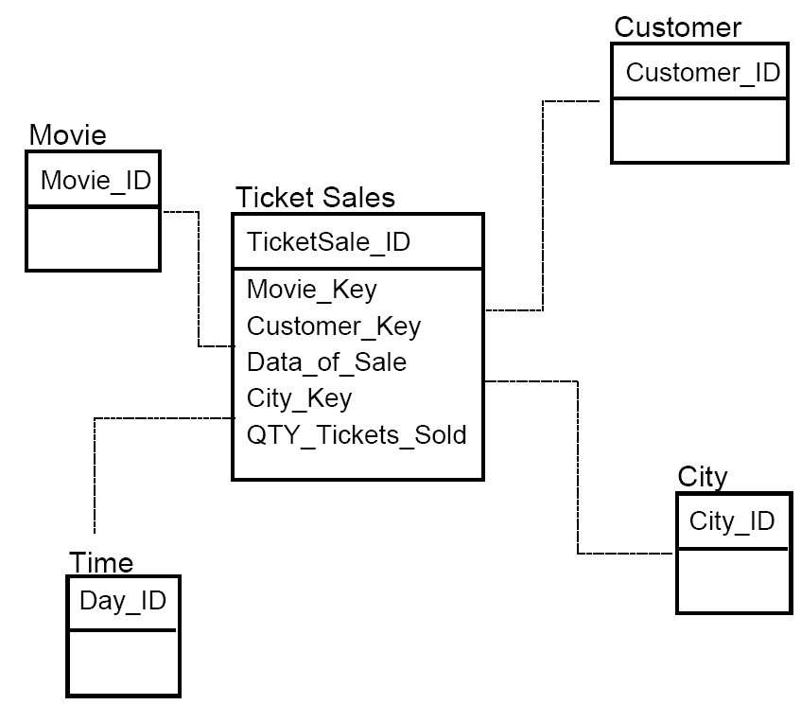
Konceptualni DW model prodaje karata

Slide 38
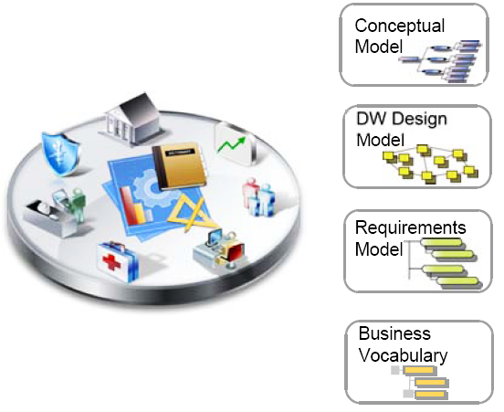
Gotovi industrijski DW modeli
Ubrzava se razvoj DW modela pomoću predefinisanih šablona koji reflektuju određene grane industrije
Dokumentovani i testirani modeli podataka

Slide 39
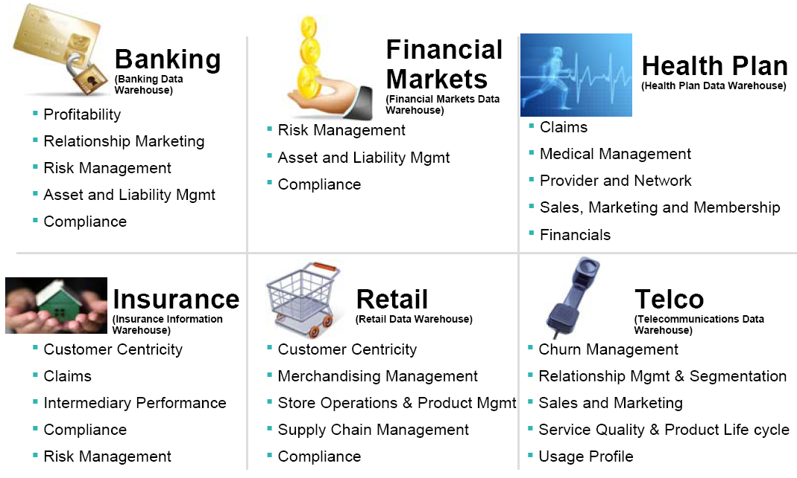
Gotovi DW modeli podataka

Slide 40
Zadatak 1
Kreirajte konceptualni DW model call centra koji će odgovoriti na sledeći upit menadžera:
“Želim da znam broj poziva, dužinu poziva i prihode po klijetnima, lokaciji, vremenu i proizvodu za koji su se klijenti informisali”
Mere: Broj poziva, Dužina poziva, Prihodi od poziva
Dimenzije: Klijent, Lokacija, Vreme, Proizvod

Slide 41
Zadatak 2
Kreirati konceptualni DW model za prodajno odeljenje
Analiza: Ukupan prihod od prodaje i ukupna količina prodatih proizvoda po maloprodajnim objektima, brendovima proizvoda i kvartalima.
Mere: Ukupan prihod od prodaje, ukupna količina prodatih proizvoda
Dimenzije: Proizvod – Brend – Dobavljač, Dan-Mesec-Kvartal-Godina, Prodavnica - Lokacija

Slide 42
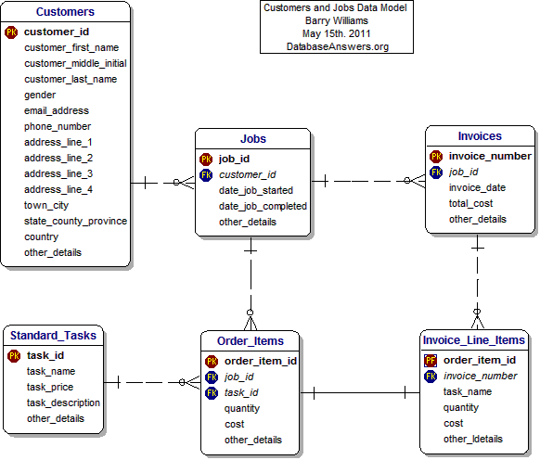
Zadatak 3
Kreirati DW model podataka za analizu klijenata, na osnovu postojećeg relacionog modela podataka

Slide 43
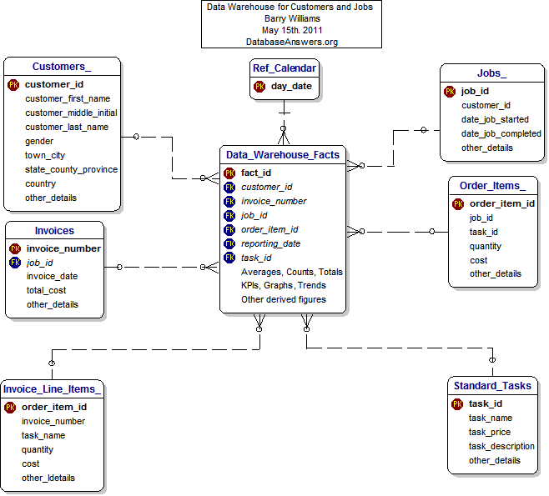

Slide 44
Business intelligence (BI) sistemi
Inteligentni poslovni sistemi (Business Intelligence – BI) je arhitektura koja predstavlja zbirni naziv za:
kolekciju integrisanih alata,
aplikacija i
baza podataka
koji obezbeđuju organizaciji:
efikasan i lak pristup poslovnim podacima
analizu i
međusobno deljenje informacija
u cilju donošenja kvalitetnijih, brzih i relevantnijih odluka i poboljšanja sveukupne poslovne efektivnosti

Slide 45








BI daje odgovor na pet pitanja
Šta se desilo?
Šta se dešava?
Zašto se to desilo?
Šta će se desiti?
Šta ja želim da se dogodi?
Prošlost
Sadašnjost
Budućnost
Data
ERP
CRM
SCM
3Pty
Doc

Slide 46
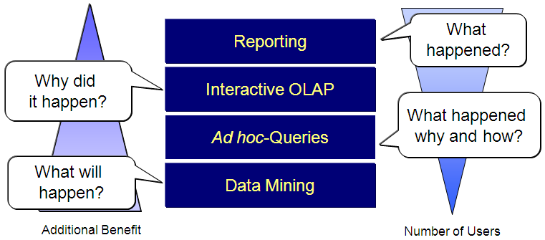
Frontend alati

Slide 47
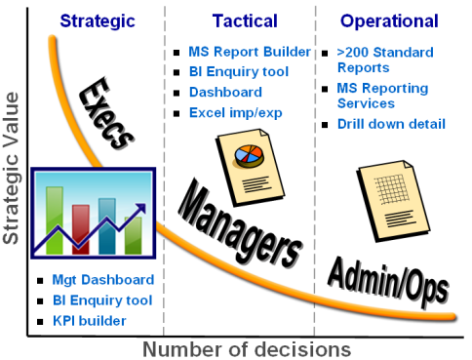
Kome je BI namenjen

Slide 48
BI alati na tržištu
Oracle - Siebel Business Analytics Applications
SAS - Business Intelligence
SAP - BusinessObjects XI
IBM - Cognos 8 BI
Oracle - Hyperion System 9 BI+
Microsoft - Analysis Services
MicroStrategy - Dynamic Enterprise Dashboards
Pentaho - Open BI Suite
Information Builders - WebFOCUS Business Intelligence
QlikTech – QlikView
TIBCO Spotfire - Enterprise Analytics
Sybase – InfoMaker
KXEN – IOLAP
SPSS - ShowCase

Slide 49
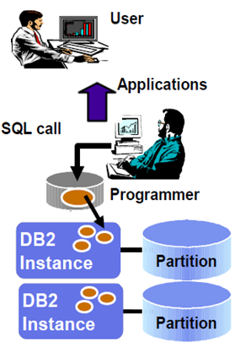
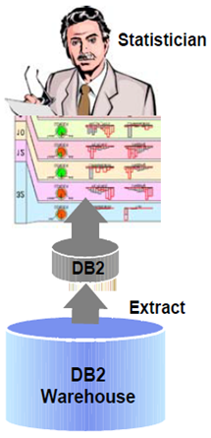
Zanimanje: BI developer
BI developer
Razvija DW
Razvija OLAP kocke
Dizajnira, razvija i implementira dashboards, izveštaje i druge interfejse
Poznaje metodologije razvoja BI sistema
Koristi data mining algoritme radi kreiranja izveštaja …
BI analitičar/konsultant

Slide 50
Konkursi na tržištu
Junior Business Intelligence Developer
Global Engineering Technologies
Beograd, Palmira Toljatija 5
12.05.2022.
About you:
University Degree of job-related faculties or equivalent work experience (preferably FON, ETF, MATF, RAF, etc.)
Strong knowledge of SQL and databases structure (mandatory)
Understanding of Business Intelligence (BI) concepts, including visualizations development (e.g. scorecards, reports & dashboards, etc.)
Understanding of backend ETL for data extraction & building data model, including scripting and data source integration
Understanding of Data Warehouse concept and architecture
Strong analytical, conceptual, and problem-solving abilities
Flexible attitude, strongly committed to quality
Fluent in written and spoken English
Curious and eager to learn new technologies and trends
“Out of the box” and critical thinking

Slide 51

Hvala na pažnji!
Pitanja?
violeta.dimic2015@gmail.com

